Slide 1
Los recursos fitogenéticos
Los Recurso Fitogenético se entiende como cualquier material genético de origen vegetal de valor real o potencial para para suplir las necesidades de la humanidad ( alimentación, vestuario, vivienda, ornamentación etc.)
Se incluyen las siguientes categorías:
Cultivares primitivos, tradicionales o autóctonas de especies cultivadas
Variedades comerciales o Cultivares avansados
Materiales de mejora o componentes genéticos
Parientes silvestres de las plantas cultivadas

Slide 2
a. Cultivares primitivos o Variedades tradicionales, autóctonas
En Guatemala hay abundancia de este tipo de materiales, especialmente en cultivos como:
Maíz
Frijol
Chile
Cucúrbitas (ayote, chilacayote, güicoy, pepitoria)
Algunos autores les llaman cultivares primitivos en vista que han estado en estas localidades por muchos años.

Slide 3
Ejemplo de Variedades tradicionales
COPANECO | SAN FRANCISCO
ROSITA | FRIJOL HOMBRE
MEDIA GUIA | PATON DE SOPE
RABIA DEL GATO | VAINA ROSADA
ARBOLITO | RIENDA
TURRIALBA | VERDE AMARILLO
SURIN SEDA NEGRA | CORDELIN
AMERICANO | CHAPIN
VAINA BLANCA | PATUDO
VAINA MORADA PATA DE SOPE | TALETE
SAN JACINTO | JAMAPA
PECHO AMARILLO | CHIVOLO
VAINA MORADA

Slide 4
b. Variedades comerciales
Materiales provenientes de programas de mejoramiento genético moderno, tales como híbridos y líneas.
ICTA HB-83 en maíz
ICTA Ligero en frijol
ICTA Hunapú
ICTA B-1
ICTA B-7
ICTA Ostúa

Slide 5
c. Materiales de mejora
Materiales que los fitomejoradores obtienen en el transcurso de la obtención de un híbrido o de una variedad. Ejemplo
Líneas puras
Líneas androestériles

Slide 6
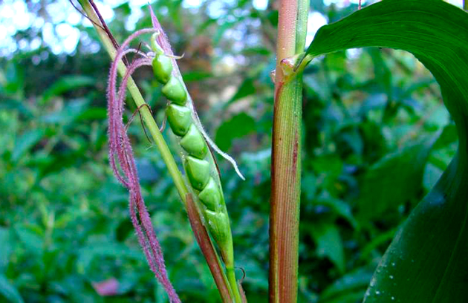
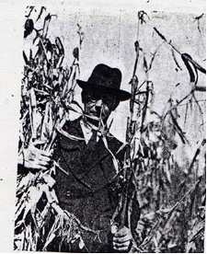
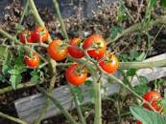
d. Parientes silvestres de plantas cultivadas

Slide 8
QUE ES EL TIRFA?
El Tratado Internacional sobre los Recursos Fitogenéticos para la Alimentación y la Agricultura (TRFAA), popularmente conocido como el tratado internacional de las semillas, es un acuerdo internacional en concordancia con el Convenio sobre la Diversidad Biológica, que postula garantizar la seguridad alimentaria a través de la conservación, el intercambio y el uso sostenible de los recursos fitogenéticos mundiales para alimentación y agricultura (RFAA), así como el justo y equitativo beneficio compartido que se obtenga de su explotación.

Slide 9
Beneficios de TIRFAA
Reconoce los derechos de los campesinos.
Reconoce explícitamente el papel de los agricultores en la conservación de la biodiversidad.
De acuerdo con ello obliga a los países firmantes a adoptar políticas y acciones de los programas de conservación in situ / en las explotaciones y hacer fitoselección participativa.

Slide 10
Actividades que se desarrollan para el conocimiento, utilización y conservación de los Recursos Fitogenéticos
Recursos Fitogenéticos
Exploración y Recolección de Germoplasma
Caracterización
Evaluación y utilización
Conservación
Documentación

Slide 11
1)Exploración y Recolección De RF

Slide 12
RECOLECCION DE ALGUNOS CULTIVOS NATIVOS DE GUATEMALA

Slide 13
PRIORIDADES DE RECOLECCIÓN
Prioridad I
Amaranthus
Capsicum
Cucurbita
Ipomoea
Manihot
Prioridad II
Physalis
Solanum
Lycopersicon
Prioridad III
Colocacia
Xanthosoma
Dioscorea
Crotalaria
Otros

Slide 14
Que se colectó

Slide 15
2)CARACTERIZACIÓN DE CULTIVARES NATIVOS

Slide 16
Que es caracterizar?
Es la descripción morfológica y agronómica de un cultivar, con base a un descriptor.

Slide 18
Que aporta la caracterización: las características de los cultivares en una Matriz básica de datos: variables cuantitativas

Slide 19
Análisis de variables cuantitativas

Slide 20
Análisis de variables cualitativas

Slide 21
Que aporta la caracterización: Fenograma

Slide 22
3-EVALUACION DE CULTIVARES NATIVOS: generalmente son pocos caracteres
Generalmente Agronómica con intereses específicos y con un numero pequeño de cultivares, nos apoyamos en la caracterización
-Rendimiento
-Días a cosecha
-Altura de planta
Tamaño o peso de frutos
Generalmente se realizan en el campo con el uso de los Diseños experimentales

Slide 23
Análisis de la evaluación
ANDEVAS Y DE MEDIAS para variables cuantitativas
Si se hace en varias localidades se usa el Análisis para serie de experimentos
Para variables cualitativas utilizar frecuencias o porcentajes
Se persigue identificar los mejores cultivares para características definidas.

Slide 24
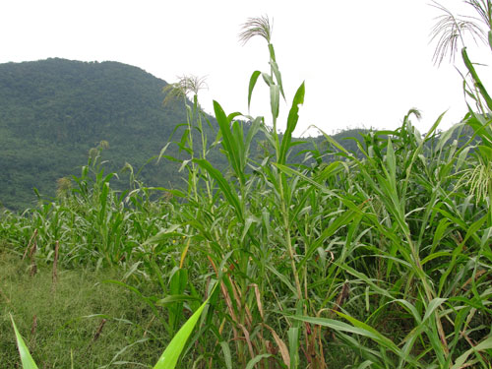
CONSERVACIÓN DE RF NATIVOS DE GUATEMALA
La estrategia de conservación depende de la naturaleza del material, de los objetivos y alcance de la conservación.
Según el tiempo de conservación:
A corto plazo: hasta 5 años
A mediano plazo 5 a 15 años
A largo plazo más de 15 años
Existen dos enfoques para la conservación de germoplasma: in situ y ex situ
-Conservación In situ: En el sito o lugar, se aplica a especies silvestres parientes de las plantas cultivadas sean cultivos o forestales, generalmente a largo plazo

Slide 25
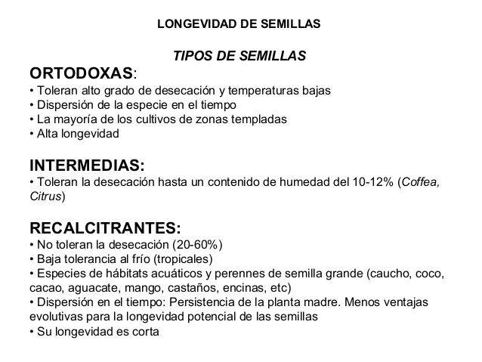
…CONSERVACIÓN DE RF NATIVOS DE GUATEMALA
Conservación ex situ
Bancos de Germoplasma : clases de semillas, según su longevidad
Las muestras guardadas se identifican con un número de accesión, auque otros recomiendan el numero de colecta

Slide 26
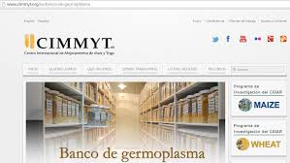
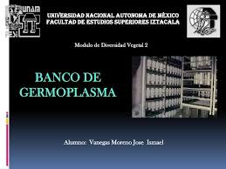
…Bancos de germoplasma

Slide 27
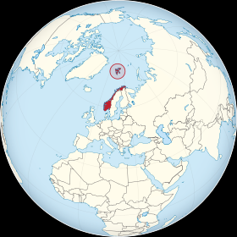
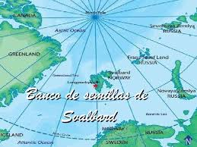
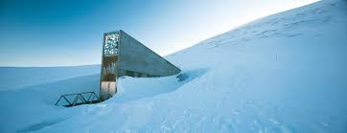
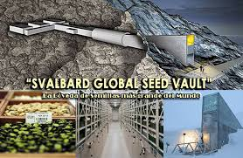
Banco mundial de semillas Svalbard, Noruega
En una montaña del archipiélago de Sbvalbard, en Noruega, se encuentra una construcción que preservará una de las mayores fuentes de vida en la tierra; el Banco Munidal de Semillas Svalbard; una bóveda subterránea diseñada para almacenar semillas de todo tipo de plantas de cultivo alrededor del mundo. También conocida como «La cámara del juicio final», aguarda alrededor de 825,000 diferentes tipos de semilla.
En caso de una catástrofe global, este almacén podría ser la única forma de salvar a la humanidad. «Todas las semillas que se pueden encontrar en este depósito son especies sobrevivientes, son las que nuestros ancestros consideraron que valía la pena preservar.» Declaró el agricultor Cary Fowler, quien diseñó la bóveda.
El almacén de semillas más grande del planeta, construido en 2008, se encuentra a 120 metros de profundidad. Es resistente a la actividad volcánica, los terremotos, la radiación y las inundaciones, en caso de que incremente el nivel del mar. Si llegara a fallar la electricidad, el gélido frío del hielo perenne servirá de refrigeración natural, conservando las semillas durante siglos.

Slide 28
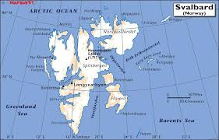

Slide 29
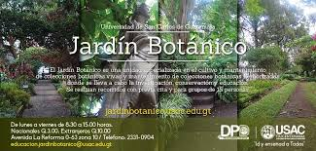
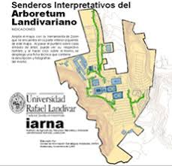
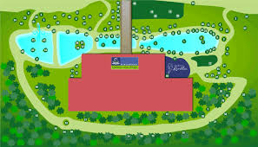
…CONSERVACIÓN
Jardines botánicos
Arboreta

Slide 30
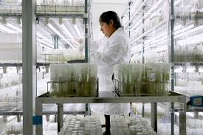
Conservación in vitro

Slide 31
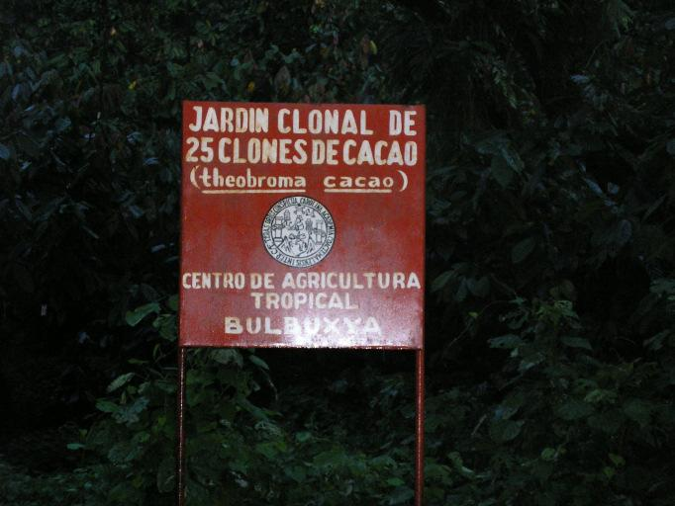
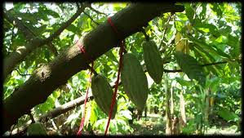
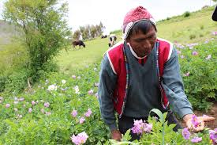
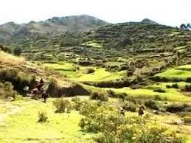
Colecciones de campo o jardines clonales

Slide 32
Colecciones de campo del proyecto de Recolección FAUSAC-ICTA. 1986

Slide 33
DOCUMENTACIÓN DE GERMOPLASMA Y SU INTERCAMBIO
Uso de programas software para almacenar la información

